Slide 1

지능로봇공학과
2021042013 곽민서
오픈소스기초프로젝트
기말 프로젝트 결과 발표
ⓒSaebyeol Yu. Saebyeol’s PowerPoint

Slide 2

주제
음악 플레이 리스트

Slide 3
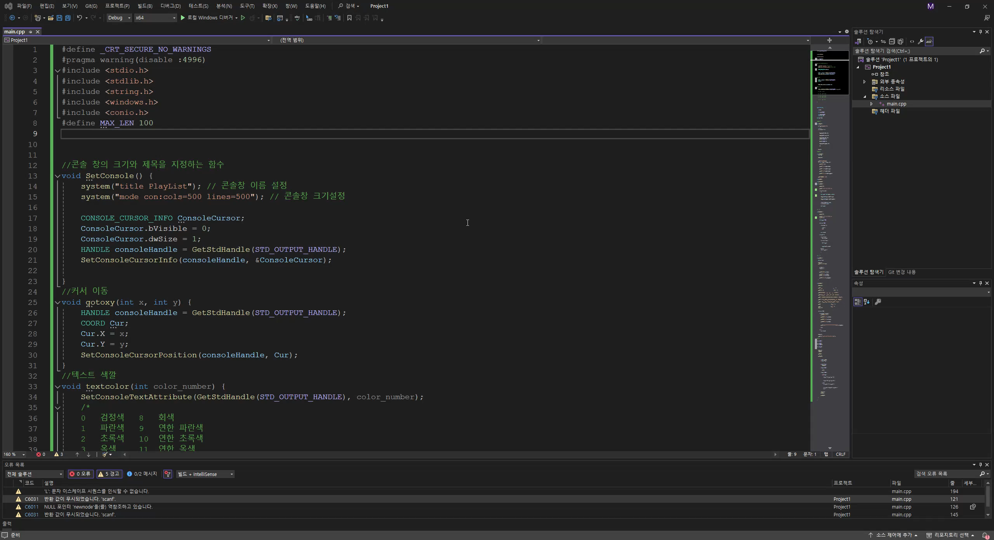

Slide 4
구현 기능
1. 트랙 추가
2. 트랙 삭제
3. 다음 트랙 재생
4. 이전 트랙 재생
5. 재생목록 출력
1. 트랙 검색
2. 순서 변경
3. 셔플 재생
4. 반복 재생
5. 순서 정렬
기본 기능
추가 기능

Slide 5
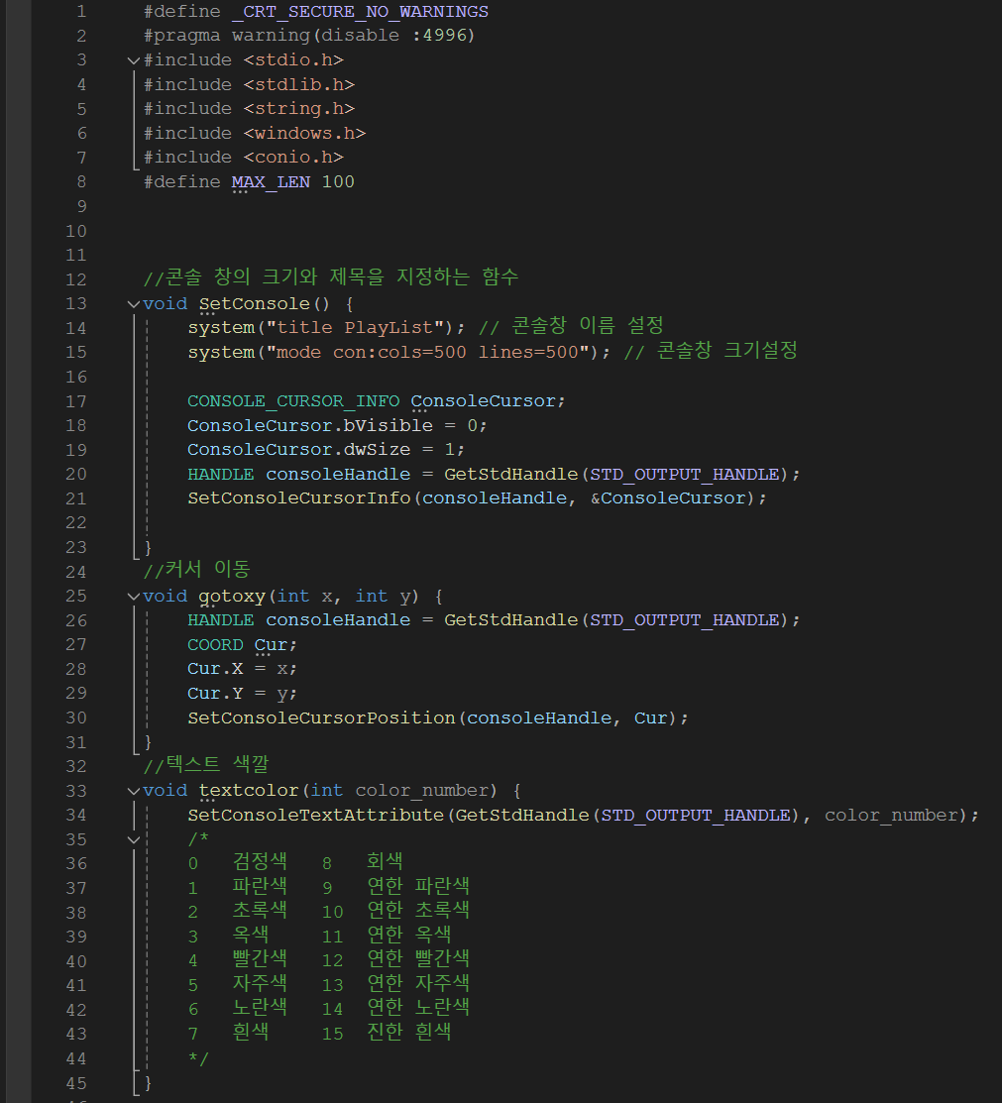
Windows 헤더파일을 이용한 함수 선언

Slide 6
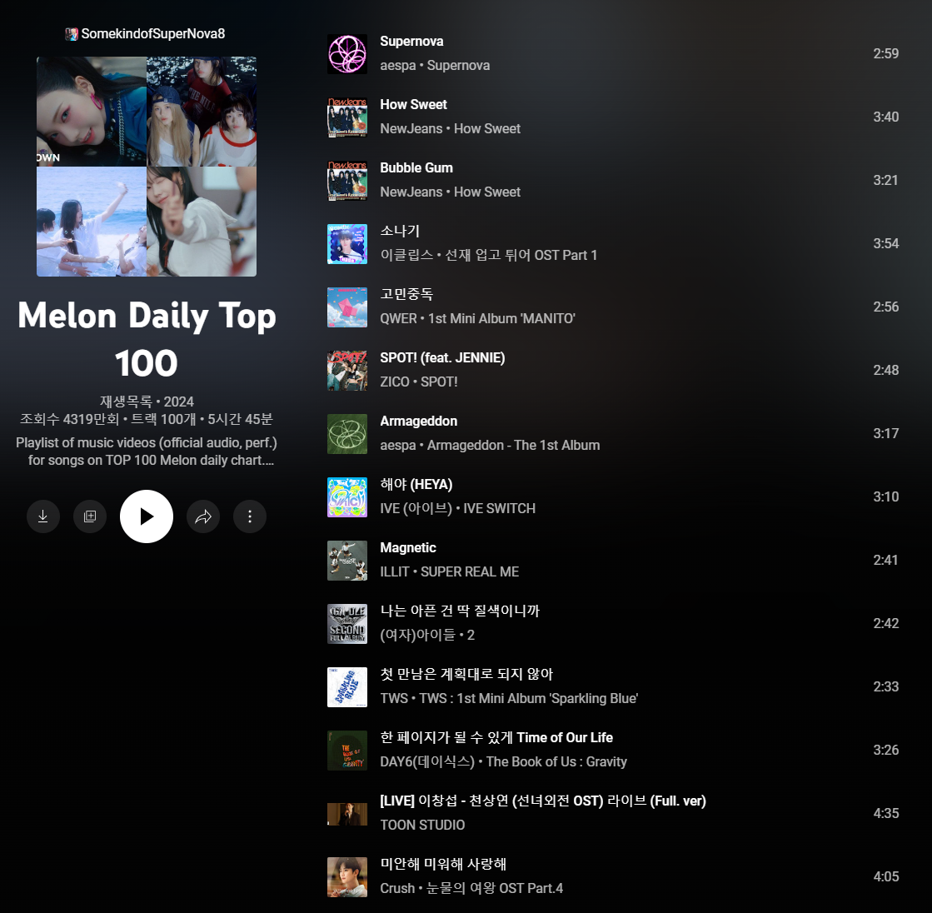
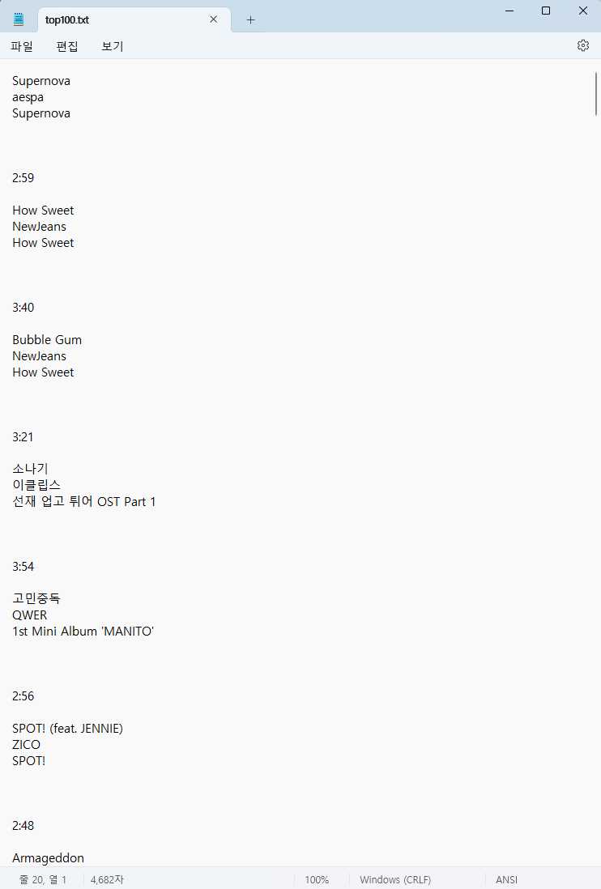


Slide 7
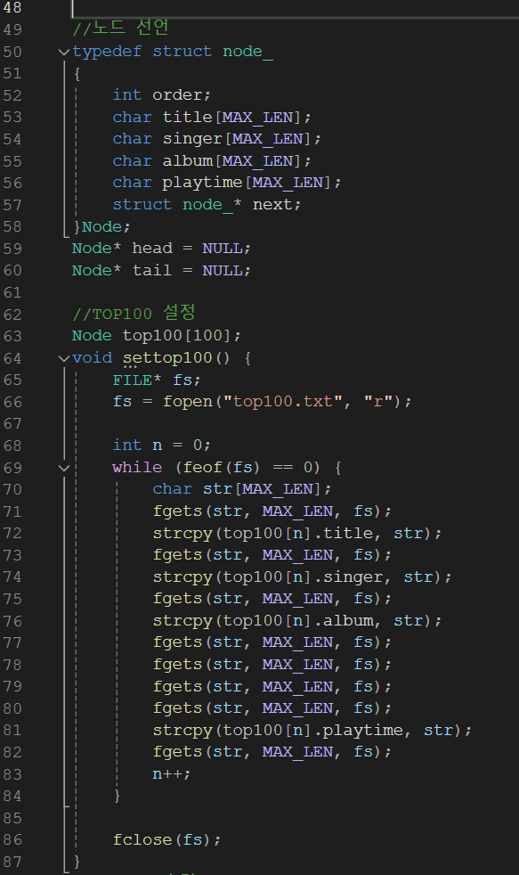
연결리스트를 위한 노드 선언
fopen 으로 파일을 읽어
top100 이라는 구조체 배열에 저장하는 함수

Slide 8
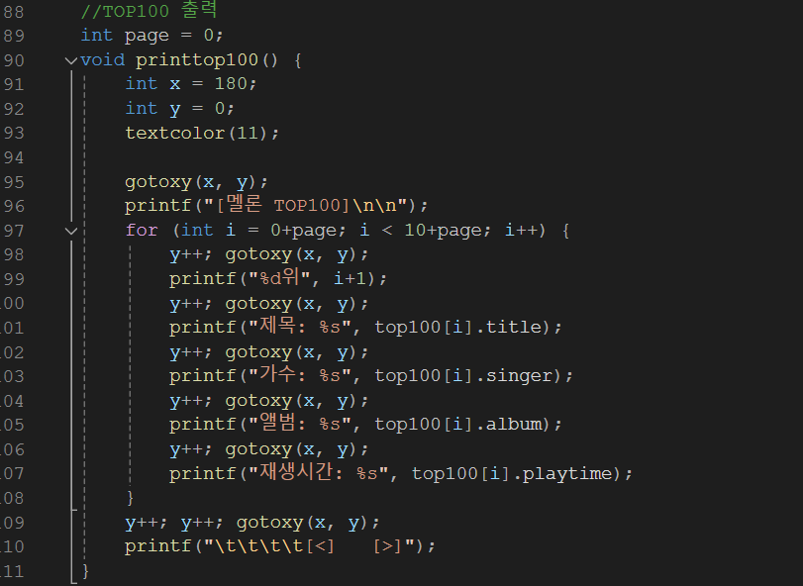
top100 구조체를 출력하는 함수

Slide 9
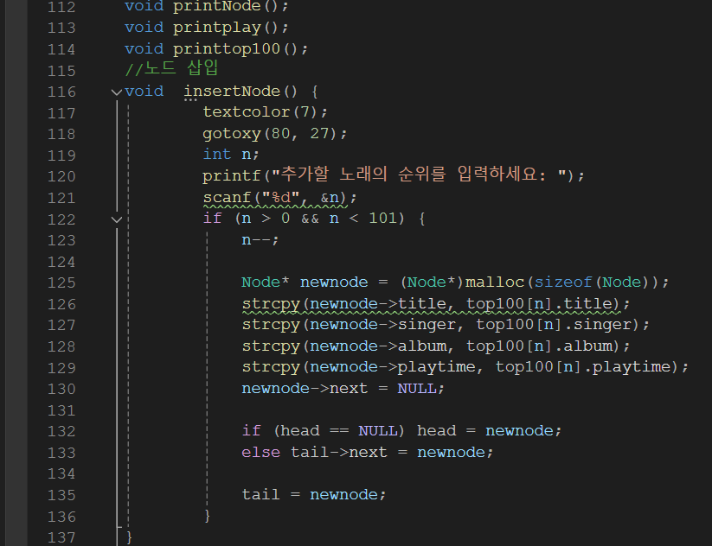
Top100 차트에서 추가하고 싶은 노래의 순위를 입력하면
동적할당하여 연결리스트에 추가하는 함수

Slide 10
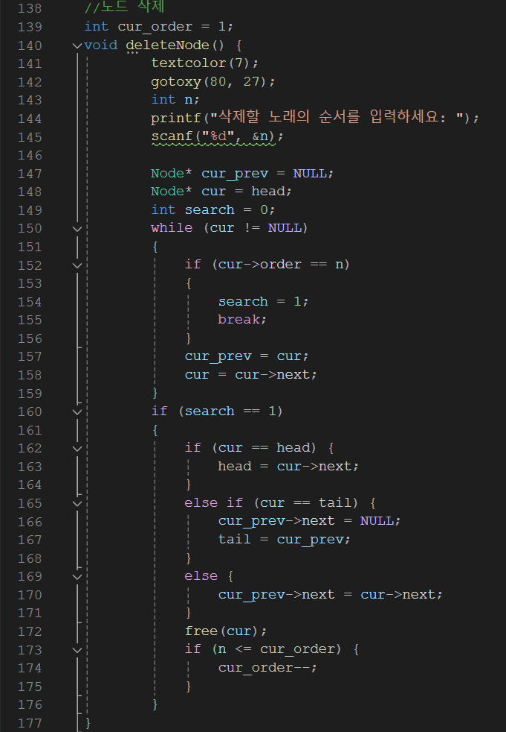
재생목록에서 삭제하고 싶은 노래의 순서를 입력하면 연결리스트를 서치 후 삭제하는 함수

Slide 11
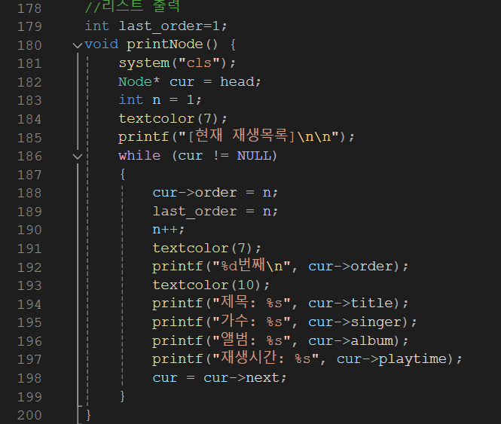
연결리스트를 처음부터 읽어 모든 항목 출력,
동시에 각 노드에 순서를 부여하는 함수

Slide 12
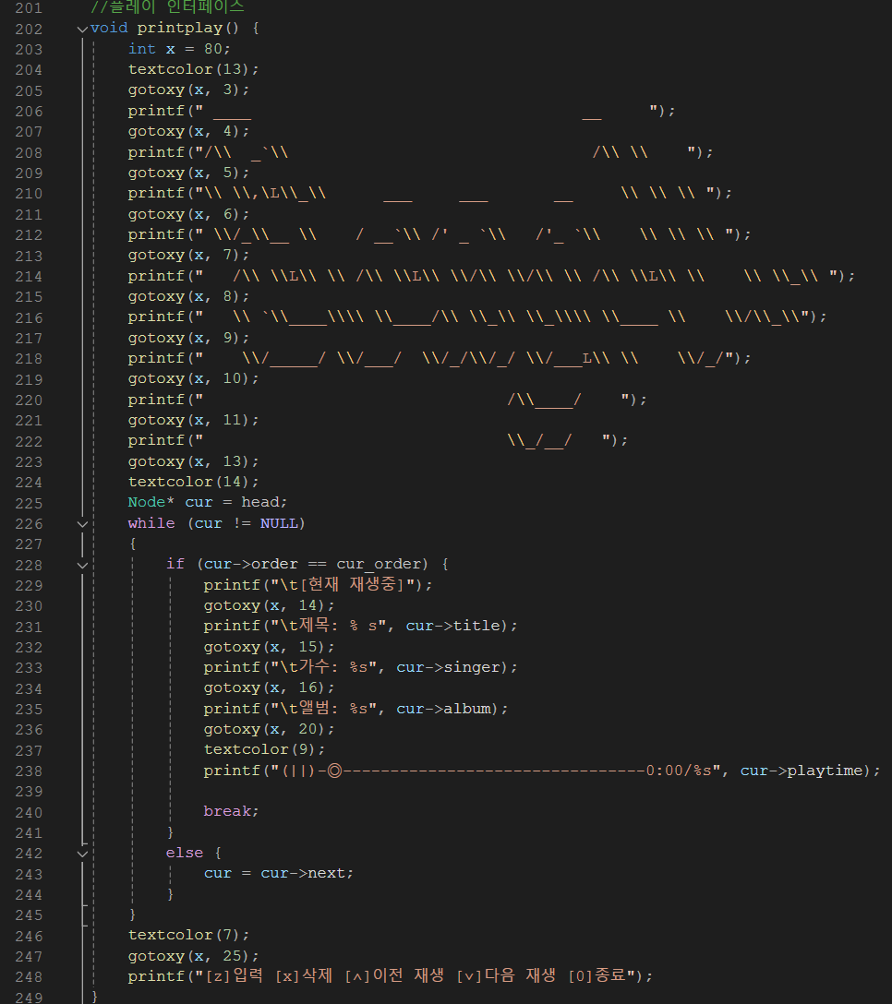
현재 재생중인 노래 출력,
플레이 리스트 인터페이스 구현 함수

Slide 13
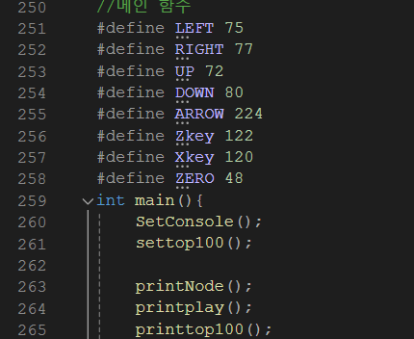
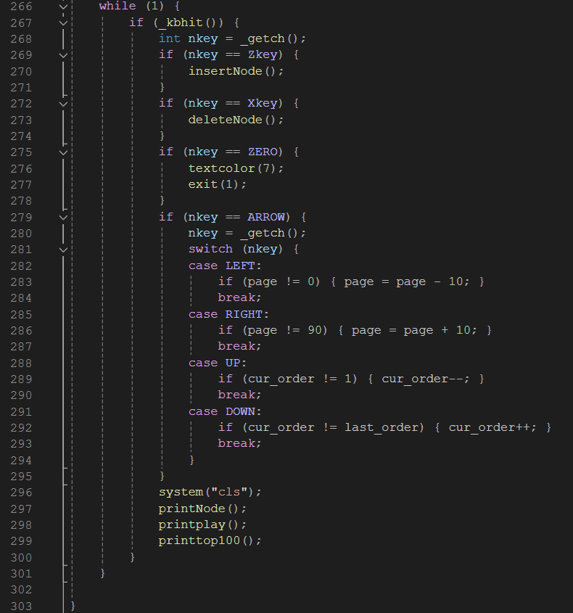
Z키 입력
X키 삭제
좌우화살표
페이지 넘기기
상하화살표
이전,다음 재생목록
0키 프로그램 종료

Slide 14
소스 코드
https://github.com/minseo318/PlayList

